Slide 1

Workshop security testen voor de functioneel tester
Summerschool TestNet 10 juli 2013

Slide 2


Voorstellen
Gert Jan Tamboer
Sinds 1996 werkzaam in de testwereld (overheid, banken)
Verantwoordelijk voor test bij RISA IT sinds 2008 en testmanager Ketentest migratie Friesland Bank bij Rabobank
Apeldoorn
Begin 40
Reizen (Zuidelijk Afrika) en nog 1001 dingen

Slide 3
Voorstellen
Yorick Koster
Meer dan 10 jaar ervaring in het vak
Beveiligingslekken gevonden in applicaties van o.a. Microsoft, Oracle en Adobe
Oprichter Securify
Heerhugowaard
Basketbal

Slide 4
Voorstellen
Rogier Boon
Meer dan 10 jaar ervaring
Zowel infrastructuur als applicatie-onderzoek
Bekend met beide kanten van de security-tafel
Heiloo
Motorrijden

Slide 5
Agenda
Voorstellen
Inleiding
RISA IT
Introductie Security Testen
Case 1 XSS
Pauze
Case 2 SQLi
Case 3 A & A
Afsluiting

Slide 6
Inleiding
Workshop security testen voor de functioneel tester, omdat:
  Security belangrijk is voor veel organisaties en er komt meer bewustwording bij projectleden
  Functioneel tester ook zelf kan testen op security
  Toegevoegde waarde voor de tester en dus voor de klant!
Vragen wanneer je wil en vraag alles!
Afsluiting: evaluatie en lessons learned

Slide 8
RISA IT - Highlights
5 Ml
2006
47 fte
ICT

Slide 9



Slide 10

RISA IT - Organogram
RISA IT B.V.
New Line Mobile B.V.
New Line Projectmanagement B.V.

Slide 11
RISA IT - Testen
12 FTE
Ervaren consultants (TA, TC en TM)
Detachering en projecten
Test Factory Model (TFM), Agile testing, Testprocess Improvement, Product Risk Workshops, Quality Management

Slide 12















Strategisch ICT outsourcen
RISA IT - Partnerklanten

Slide 13
  Over Securify
Als bedrijf een nieuwe speler op de markt
De mensen hebben meer dan 8 jaar ervaring met de top-bedrijven in Nederland
Sterk in web & mobile applicatie penetratietesten
Werkt met ontwikkelaars samen

Slide 14
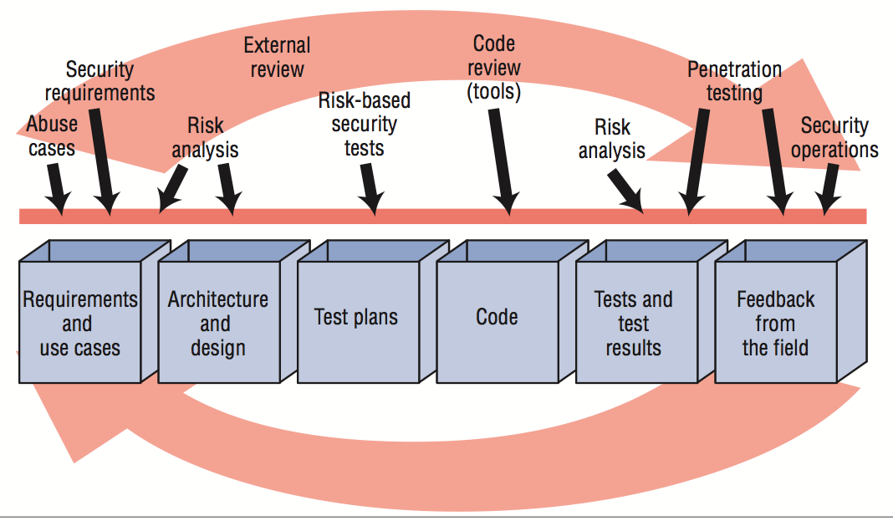
  Introductie Security Testen
Security als onderdeel van het proces

Slide 15
  Waar te testen
Gebruikerslaag
Applicatielaag
Netwerklaag
  Geautomatiseerd
  Met tooling
Techniek

Slide 16
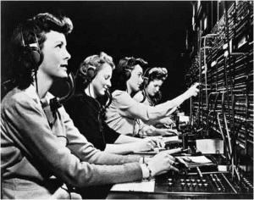
  Malafide input
IT security wereld zit vol met vreemde termen
    Reflected/stored/(non-) persistent Cross Site Scripting
    Blind/2nd Order <insert tech> Injection
Meestal is de oorzaak:
Malafide ongevalideerde (gebruikers) invoer
Het is een oud probleem, voor het eerst onderkend in de telecom

Slide 17
  IN-band signaling
Landlijnen gebruiken koperdraad om spraak te versturen
Voor normale telefoonlijnen gaat dit goed
Voor telefooncellen is dit moeilijker, hoe betaal je.
    De centrale moet weten of en hoeveel er is betaald
    Extra koper ($$$)
    Stemgeluid zit tussen de 60 to 7000 Hz
    Hogere frequenties voor stuurinformatie “in-band”

Slide 18
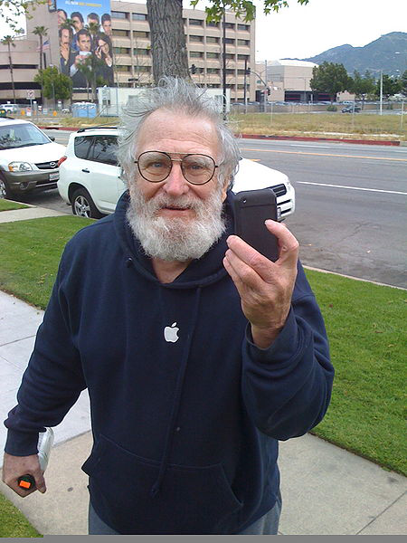
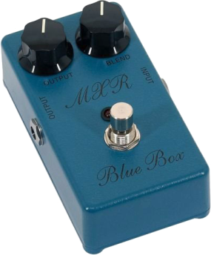
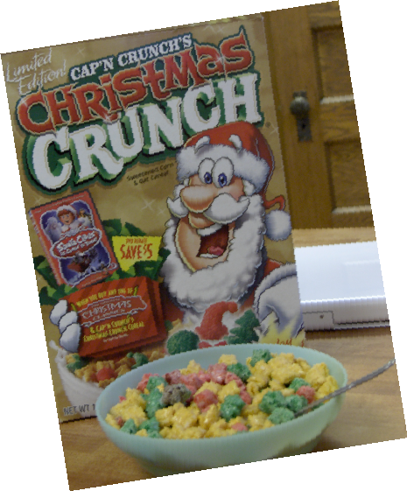
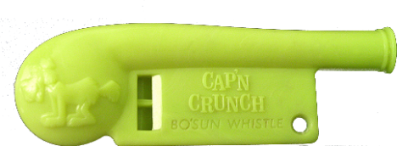
  IN-band signaling
Hier is Phreaking ontstaan: blue boxing
Pionier is John “Captain Crunch” Draper
Met het juiste geluid doe je alsof er is betaald
Gevolg: een rat race tussen telcos & Phreakers
Verschillende frequenties tov. verschillende kleuren ‘boxen’

Slide 19
  IN-band signaling
In-band signaling mixt gegevens (spraak) met opdrachten ($)
In IT doen we dit vaak
    Mix input in output -> Cross Site Scripting
    Mix input in queries -> SQL injection
    Mix input in messages -> XML injection
New tech? Nieuwe lekken!
Security onderzoekers willen graag de kudos
Bron blijft malafide invoer -> valideer!

Slide 20
  Cross-site scripting
Probleem - gebruikersinvoer wordt geïnterpreteerd als HTML of Javascript
Vrijwel elke webapplicatie heeft last van XSS
XSS is oud (pre 2000), maar nog steeds een groot probleem
Via XSS kan je o.a.:
  Cookies van de browser stelen (SessionID)
  De website aanpassen (nep inlogscherm, phishing)
  Code injecteren om de browser uit te buiten (malware)

Slide 21
  Cross-site scripting
XSS voorbeeld

Slide 22


  Cross-site scripting
e-mail / chat / facebook / etc.
*l33tH@x0r91*
Hoi Alice, check deze site, dit is wat je zocht!
https://www.website.nl/logon.jsp?uid=“><script>alert(‘xss’)</script>
encoded
%1c%3e%3c%73%63%72%69%70%74%3e%61%6c%65%72%74%28%18%78%73%73%19%29%3c%2f%73%63%72%69%70%74%3e

Slide 23

  Cross-site scripting
HTTP / HTTPS
www.website.nl
https://www.website.nl/logon.jsp?uid=“><script>alert(‘xss’)</script>
Malafide code toegevoegd door the l33dH@x0r91

Slide 24
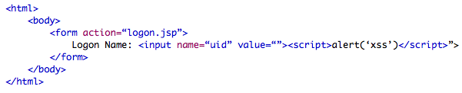
  Cross-site scripting
HTTP / HTTPS
www.website.nl
De code is geïnjecteerd in de security-context van website.nl en wordt uitgevoerd in de browser van Alice.

Slide 25
  Onveilige applicatie
Wifi: Securify
Wifi: Securify2
http://mijn.sbank.nl

Slide 26
  Cross-site scripting
Opdracht:
Ga naar de test-applicatie,
vind zo veel mogelijk XSS
Houd bij hoe je de XSS hebt getest

Slide 27
  Cross-site scripting
Bevindingen
Gevonden testpatronen:
"><h1>text</h1>
<style>body{ visibility: hidden;}</style>
"><willekeurige tag>.....
"><iframe>

Slide 28
  Cross-site scripting
Output encoding
Frameworks to the rescue! Er is veel werk verricht op het gebied van context-aware output encoding
Google, Velocity, OWASP ESAPI, AntiSamy (filter)

Slide 29

  Cross-site scripting
Accepteer het goede (whitelist)
Gegevens zouden moeten (OWASP/M$):
    Sterk getyped
    Lengte gecontroleerd
    Bereik gecontroleerd (if numeric)
    Syntax/grammar voor gebruik gecontroleerd (format)
https://www.owasp.org/index.php/Data_Validation

Slide 30
  Cross-site scripting
Valideer altijd de invoer
Invoer is niet alleen gebruikersinvoer
Vertrouw ook de directe omgeving niet (databases)
Validatie is ook belangrijk bij detectie
    Zonder validatie weet je niet of je aangevallen wordt
Denk ook aan minder voor de hand liggende invoer zoals headers, cookies

Slide 31

  Pauze

Slide 32
  Case 2 SQLi
Probleem: De vragen naar de database kunnen worden gemanipuleerd
Komt veel voor. Oorzaak: gemak/onwetendheid van de programmeur
Directe toegang tot de bron:
    Uitlekken van gegevens
    Manipuleren van gegevens
    Manipuleren meta-gegevens zoals applicatie-rechten

Slide 33
  Case 2 SQLi
SQL; een gestandaardiseerde taal om database te bevragen
Een database bestaat uit 1 of meer tabellen
Via keywords wordt een bewerking uitgevoerd
Voorbeeld: doe mij alle informatie van personen met achternaam “Bakker”
Voornaam | Achternaam | E-mailadres
Henk | de Vries | h.de.vries@rn.rabobank.nl
Jaap | Bakker | j.bakker@rn.rabobank.nl
Marlies | Jansen | m.jansen@rn.rabobank.nl

Slide 34
  Case 2 SQLi
SELECT * FROM personen WHERE Achternaam = 'Bakker';
Alles
Tabelnaam
Veldnaam
Zoekcriteria
Data (zoekcriteria) wordt gemixt met het commando (SQL)
Wat als je zoekt op O'Reilly? Of ' OR '1' = '1 ?
Voornaam | Achternaam | E-mailadres
Henk | de Vries | h.de.vries@rn.rabobank.nl
Jaap | Bakker | j.bakker@rn.rabobank.nl
Marlies | Jansen | m.jansen@rn.rabobank.nl

Slide 35
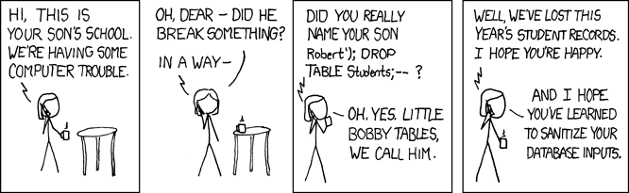
  Case 2 SQLi
SELECT * FROM personen WHERE Achternaam = '' OR '1' = '1';
Geef alles terug waar de Achternaam leeg is...
OF wanneer 1 gelijk is aan 1

Slide 36
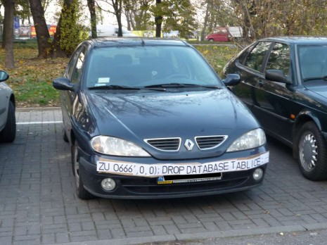
  Case 2 SQLi

Slide 37
  Case 2 SQLi
Veel voorkomende zwakke plek.
    (Anonymous, Lulzsec)
Mogelijkheden afhankelijk van:
    Invoervalidatie
    rechten in de database
    Merk database

Slide 38
  Case 2 SQLi
Opdracht:
Ga naar de test-applicatie
  vind zo veel mogelijk SQL-injection
Houd bij hoe je de SQLi hebt getest
http://mijn.sbank.nl/logout.action

Slide 39
  Case 2 SQLi
Bevindingen
Gevonden testpatronen:
' OR 1=1 --
\' OR 1=1 --

Slide 40
  Case 2 SQLi
Scheiden gegevens en commando’s
Prepared/Parameterized statements
Escapen/Encoden
String selectUserSQL = "SELECT * FROM users"
+ "WHERE username = ? AND pass = ?";
PreparedStatement prepS = dbConnection.prepareStatement(selectUserSQL);
prepS.setString(1, "rogier");
prepS.setString(2, "geheim");
ResultSet result = prepS.executeQuery();
$user = mysql_real_escape_string($user);
$pwd = mysql_real_escape_string($pwd);
$sql = "SELECT * FROM users WHERE username='" . $user . "' AND pass='" . $pwd . "'"
mysql_query($sql);

Slide 41
  Case 2 SQLi
Ook hier:
Valideer altijd de invoer
Invoer is niet alleen gebruikersinvoer
Vertrouw ook de directe omgeving niet (databases)
Validatie is ook belangrijk bij detectie
    Zonder validatie weet je niet of je aangevallen wordt
Denk ook aan minder voor de hand liggende invoer zoals headers, cookies

Slide 42
  Case 3 A & A
Authenticatie:
het proces van het vaststellen van een identiteit
Autorisatie:
het verlenen van een recht (machtiging)

Slide 43
  Case 3 A & A
  Functieautorisatie:
  gebruiker mag een actie uitvoeren
  Dataautorisatie:
  gebruiker mag beperkte set (zijn eigen) gegevens zien

Slide 44



  Case 3 A & A
Het web: vroeger
Request: get homepage
Reply: under construction
Een toestand (state) is er niet

Slide 45

  Case 3 A & A
Het web: nu
Request: banksaldo
Reply: € 12,50
Hoe zit het met de toestand? (ingelogd?)

Slide 46
  Case 3 A & A
Bij elk request moet alles meegegeven worden
Denk aan:
    Sessie-cookie
    Nummers in de URL
    Referenties als hidden field in een formulier
    Authenticatie tokens

Slide 47
  Case 3 A & A
http://www.rijksoverheid.nl/bestanden/documenten-en-publicaties/begrotingen/2012/09/18/miljoenennota-2013/miljoenennota-2013.pdf
https://www.google.com/calendar/render?tab=mc&pli=1&gsessionid=-0vNWdCuyDTopebqyfbBTw
  Geen vaste standaard, veel variatie.

Slide 48
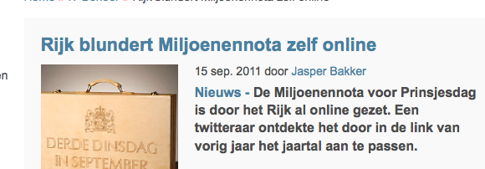
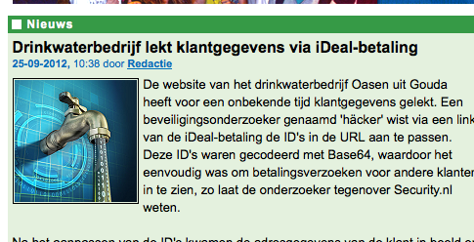
  Case 3 A & A

Slide 49
  Case 3 A & A
Opdracht:
Ga naar de test-applicatie
Vind zoveel mogelijk manieren om A & A heen
Houd bij welke tests je hebt uitgevoerd
http://mijn.sbank.nl/logout.action

Slide 50
  Case 3 A & A
Bevindingen
Gevonden testpatronen:
getal verlagen/ophogen
url kopieren, uitloggen, plakken in de adresbalk
http://mijn.sbank.nl/?account_num=401234632

Slide 51
  Afsluiting
Lessons Learned
Evaluatie
Vragen

Slide 52
Dank U

